Slide 1
Chẩn đoán ung thư vú
Phân loại khối u lành tính / ác tính bằng Machine Learning
Dữ liệu: Breast Cancer Wisconsin (Diagnostic) · 569 mẫu · 30 đặc trưng · phân loại nhị phân
Bùi Đăng Huy – Nguyễn Vĩnh Phúc –Mã lớp : 12523W.2
GVHD: ThS. Nguyễn Đức Tuấn Anh

Slide 2
Bài toán cụ thể: chẩn đoán ung thư vú
Phân biệt khối u ác tính với lành tính giúp phát hiện sớm và tăng cơ hội điều trị
Dữ liệu tính từ ảnh chọc hút tế bào bằng kim nhỏ (FNA); mỗi mẫu mô tả đặc điểm nhân tế bào
10 đại lượng (bán kính, kết cấu, chu vi, diện tích, độ trơn, độ đặc, độ lõm, số điểm lõm, đối xứng, chiều fractal) × 3 dạng (mean, se, worst) = 30 đặc trưng
569 mẫu: 357 lành tính (B), 212 ác tính (M)
Đầu vào → đầu ra
Đầu vào: 30 đặc trưng số của khối u.
Đầu ra: B (lành tính) hoặc M (ác tính) kèm xác suất.
Loại bài toán: phân loại nhị phân.
Mục tiêu: bỏ sót ít ca ác tính nhất (Recall cao).

Slide 3
Quy trình tổng thể của bài tập lớn
Dữ liệu
EDA
Xử lý
Huấn luyện
Đánh giá
Đóng gói
Triển khai
Đầu ra của bước này là đầu vào của bước sau
dataset.zip → hình EDA và quyết định xử lý → pipeline và schema.json
→ 5 model đã tinh chỉnh → bảng metric và model được chọn
→ model.joblib và metadata.json → app chạy Docker, public để test

Slide 4
Khái niệm quan trọng khi xử lý dữ liệu
Chuẩn hóa (StandardScaler)
z = (x − trung bình) / độ lệch chuẩn. Đưa các cột về cùng thang đo. KNN, SVM, Logistic cần; cây không cần.
Rò rỉ dữ liệu (data leakage)
Thông tin từ tập test lọt vào lúc huấn luyện làm kết quả đẹp giả. Cách tránh: chia trước, chỉ fit scaler trên train.
Chia stratify
Giữ nguyên tỉ lệ lớp (63% lành / 37% ác) ở cả train và test, nên đánh giá ổn định. random_state cố định để lặp lại được.
GridSearchCV và Pipeline
Thử lưới siêu tham số bằng 5-fold trên train. Pipeline gói imputer + scaler + model để tiền xử lý lúc dự đoán giống hệt lúc huấn luyện.

Slide 5
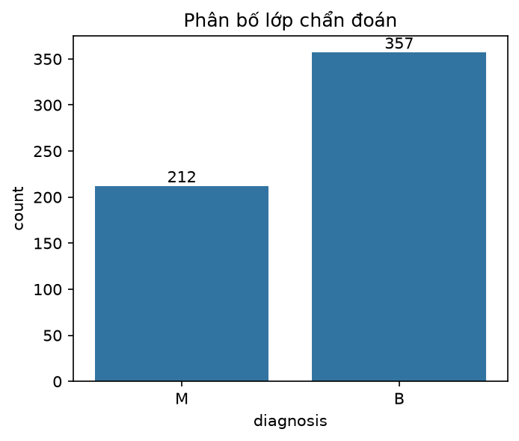
Hình 1. Phân bố biến mục tiêu
Cho thấy gì
357 mẫu lành tính (B) và 212 mẫu ác tính (M), tức 62,7% và 37,3%.
Ý nghĩa với bài toán
Lệch lớp nhẹ. Model đoán toàn 'lành tính' vẫn đạt ~63% Accuracy nhưng bỏ sót mọi ca ác tính.
Quyết định xử lý
Chia dữ liệu stratify, dùng Recall và F1 thay vì chỉ Accuracy, đặt class_weight=balanced.

Slide 6
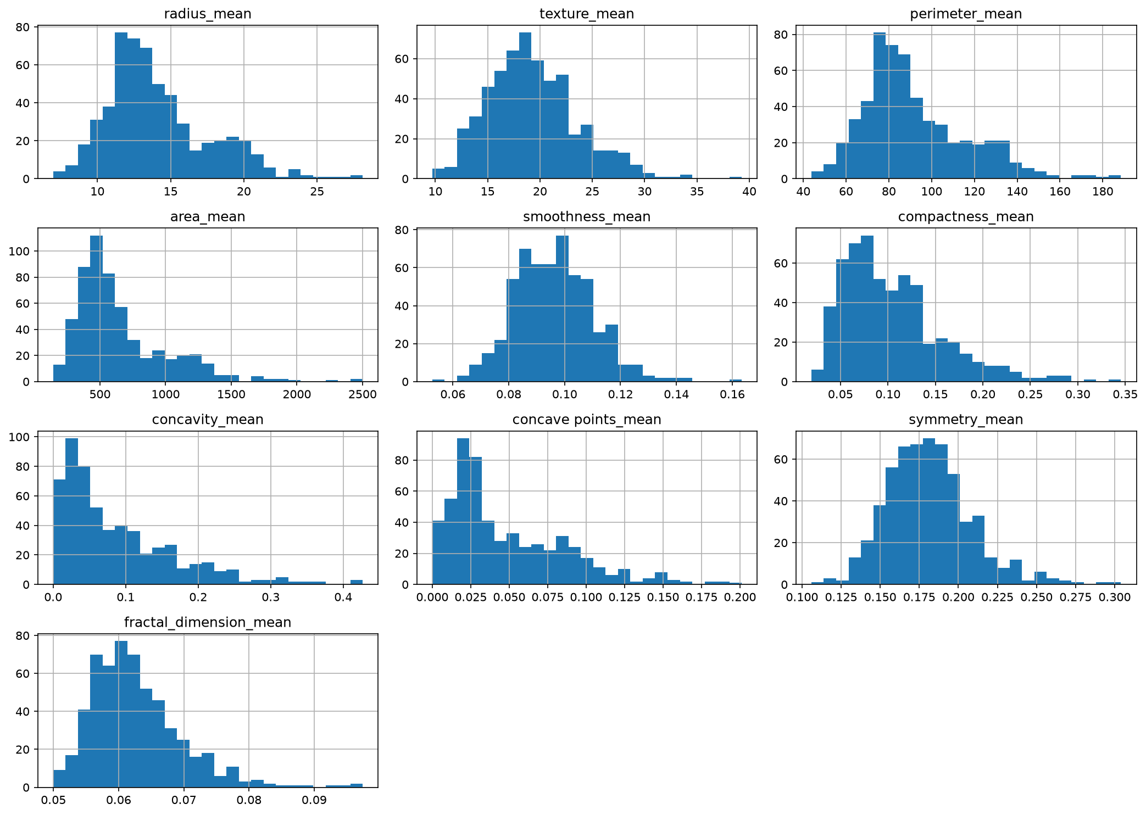
Hình 2. Phân bố các biến số (_mean)
Cho thấy gì
area_mean, concavity_mean, concave points_mean lệch phải mạnh (dồn về giá trị nhỏ, đuôi dài). texture, smoothness, symmetry gần đối xứng.
Ý nghĩa với bài toán
Thang đo rất khác nhau: area_mean tới ~2500, smoothness_mean chỉ ~0.05 đến 0.16. Có ngoại lai bên phải.
Quyết định xử lý
Chuẩn hóa StandardScaler cho KNN, SVM, Logistic. Giữ ngoại lai vì nhiều ca thuộc nhóm ác tính (Hình 5).

Slide 7
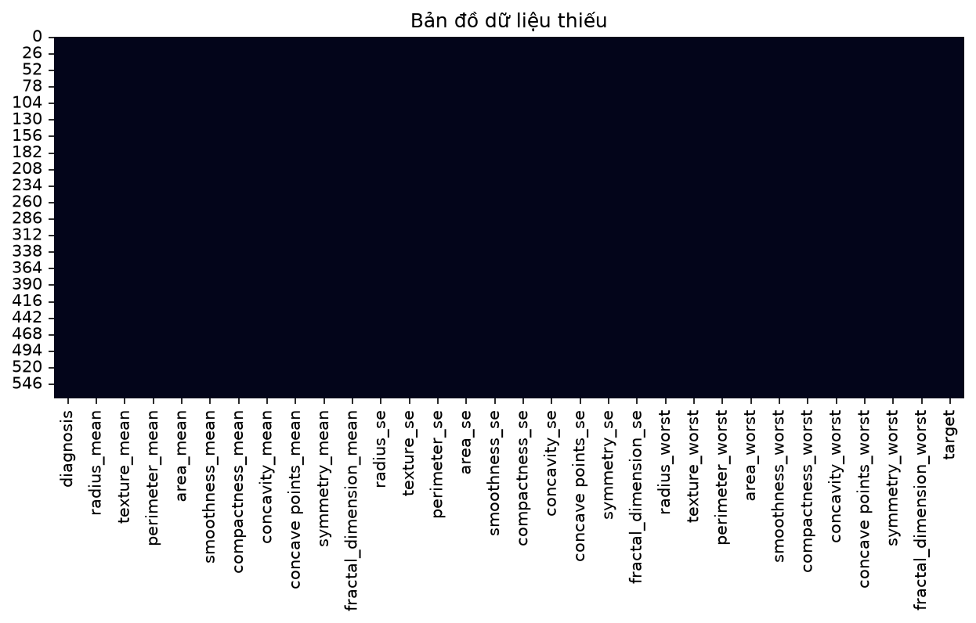
Hình 3. Bản đồ dữ liệu thiếu
Cho thấy gì
Toàn bộ 569 dòng của mọi cột đều cùng một màu: không có ô thiếu nào.
Ý nghĩa với bài toán
Dữ liệu sạch, không cần điền giá trị thiếu hay loại bỏ dòng.
Quyết định xử lý
Vẫn giữ SimpleImputer (median) trong pipeline để an toàn khi người dùng bỏ trống ô trên form.

Slide 8
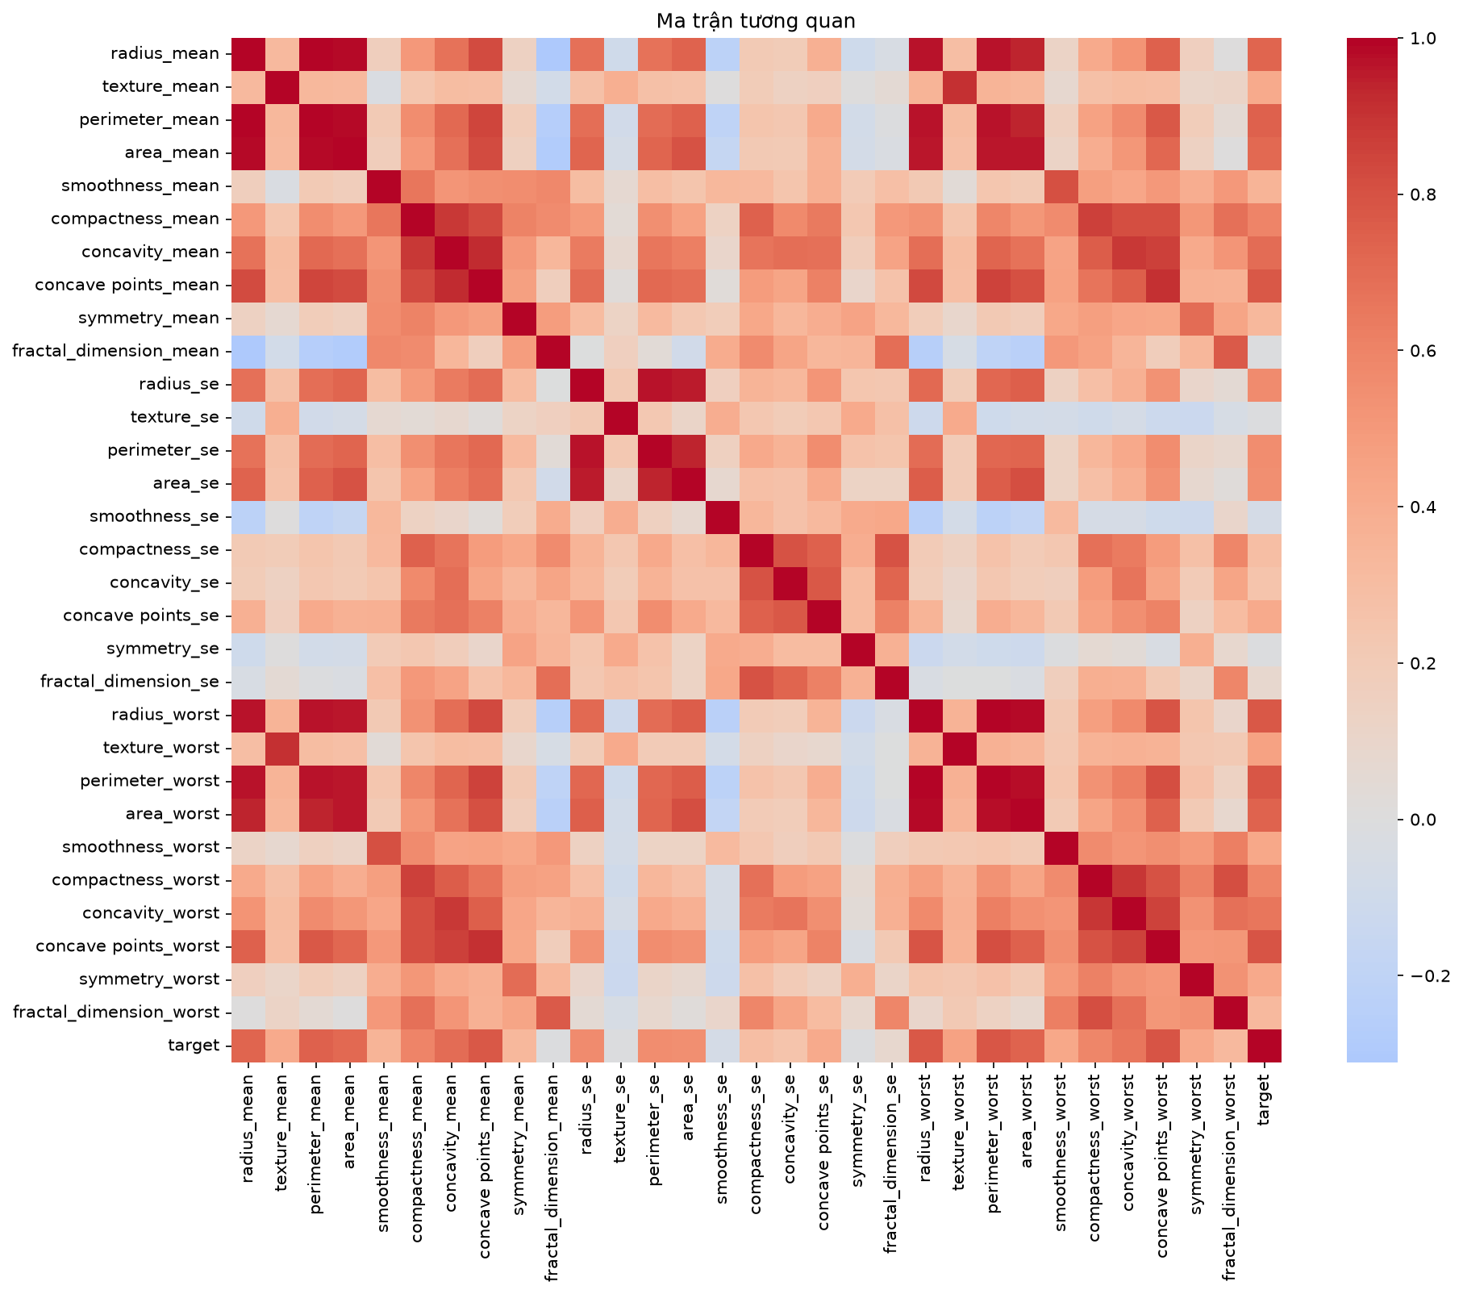
Hình 4. Ma trận tương quan
Cho thấy gì
radius, perimeter, area (mean và worst) tương quan gần 1 với nhau. Với target, đỏ đậm nhất là concave points_worst, perimeter_worst, radius_worst. fractal_dimension_mean, texture_se, smoothness_se gần 0.
Ý nghĩa với bài toán
Nhiều cột trùng thông tin (đa cộng tuyến): hệ số Logistic/SVM kém ổn định, cây ít bị ảnh hưởng.
Quyết định xử lý
Giữ đủ 30 cột để schema thống nhất; nêu rõ hạn chế này khi giải thích model tuyến tính.

Slide 9
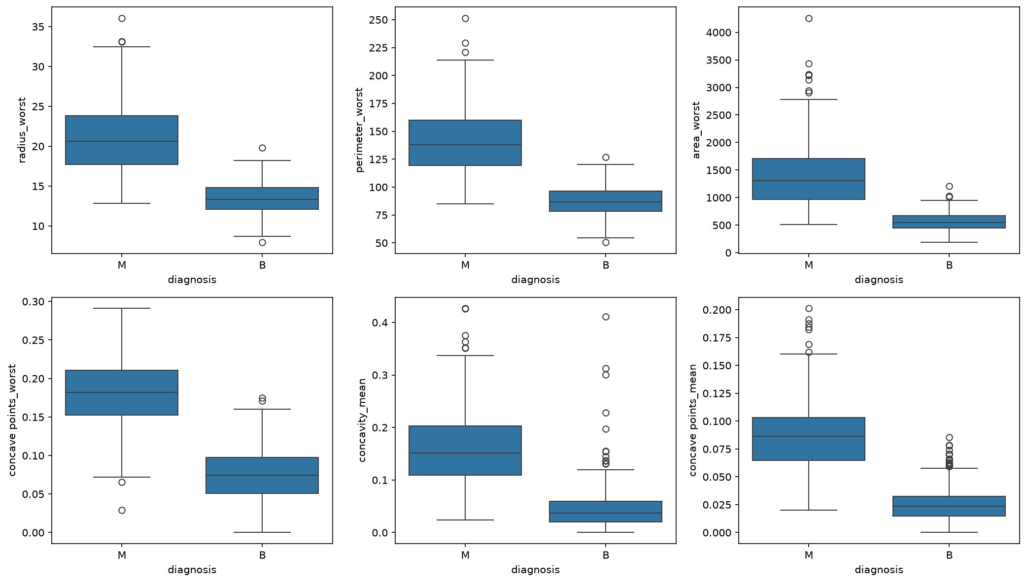
Hình 5. Đặc trưng theo lớp (boxplot)
Cho thấy gì
Trung vị nhóm M cao hơn B rõ rệt: radius_worst ≈ 20.6 so với ≈ 13.4 (gấp ~1.5), area_worst ≈ 1300 so với ≈ 550. Hộp radius/perimeter/area_worst gần như không chồng nhau.
Ý nghĩa với bài toán
Kích thước và độ lõm của nhân tế bào phân biệt tốt hai lớp; nhóm _worst và concave points mạnh nhất.
Quyết định xử lý
Kỳ vọng các model đạt Recall và F1 cao; các ca ngoại lai là chỗ model dễ sai.

Slide 10
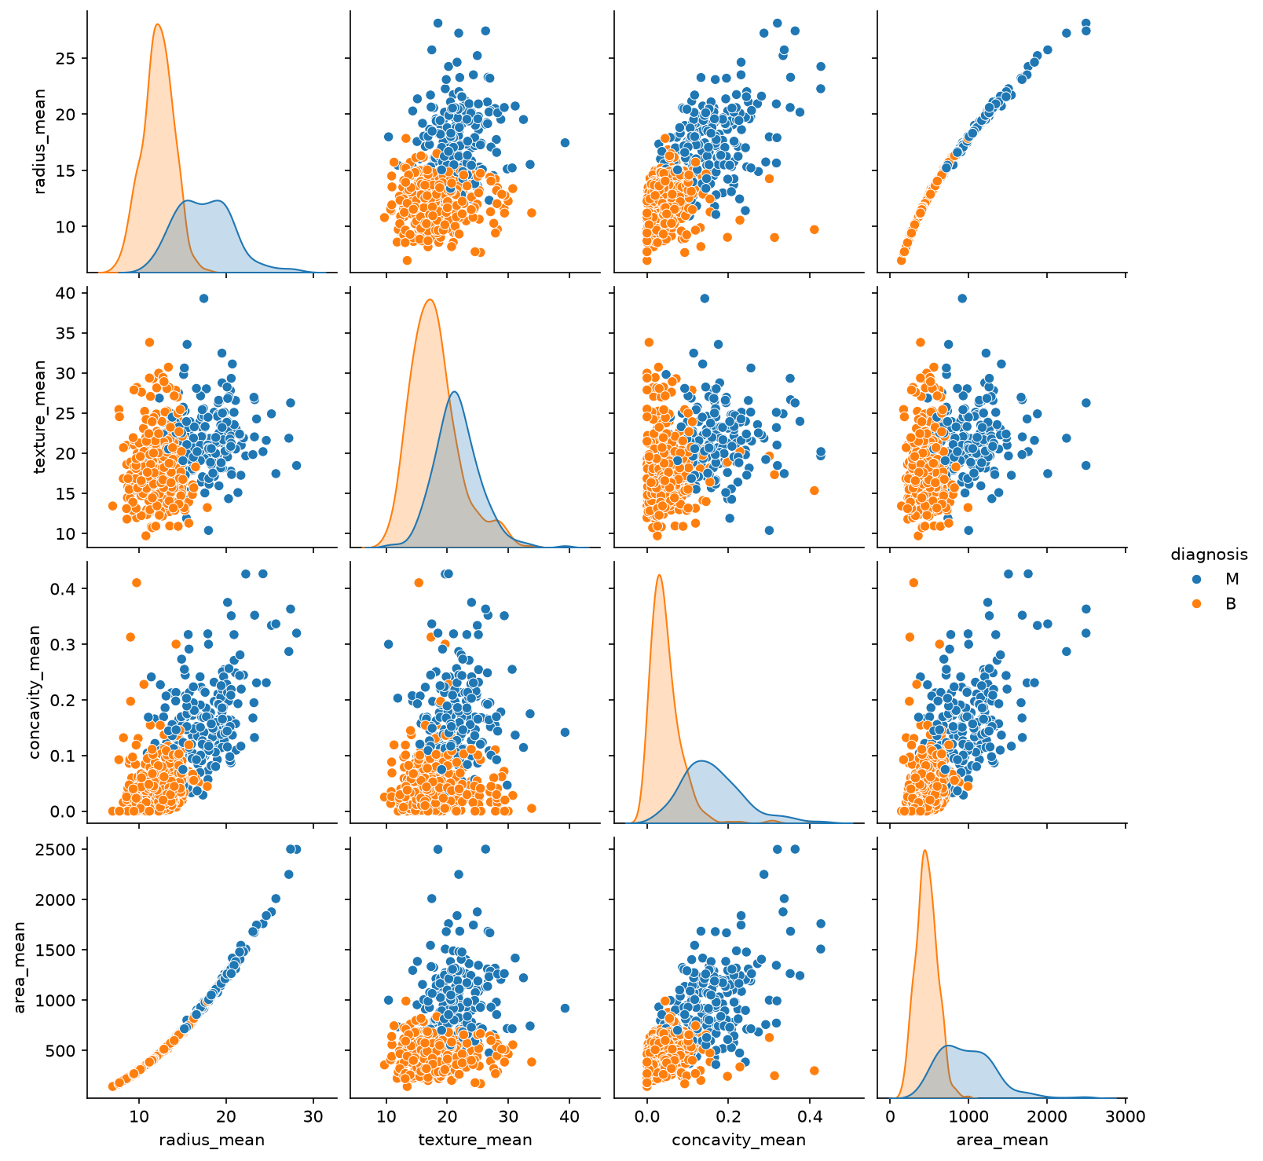
Hình 6. Pairplot các đặc trưng chính
Cho thấy gì
radius_mean và area_mean gần như một đường cong (area ≈ π·r²). Ở cặp radius–concavity, nhóm M nằm phía trên bên phải, B phía dưới bên trái. texture_mean chồng lấn nhiều.
Ý nghĩa với bài toán
Ranh giới hai lớp gần tuyến tính, chỉ có vùng chồng lấn nhỏ; từng đặc trưng riêng lẻ (texture) tách yếu.
Quyết định xử lý
Thử cả model tuyến tính (Logistic) và phi tuyến (SVM, cây, KNN); giải thích vì sao Logistic đủ tốt.

Slide 11
Xử lý dữ liệu và 5 model đã so sánh
Quy trình (chống rò rỉ dữ liệu)
Bỏ cột id và cột rỗng, mã hóa nhãn B=0, M=1
Chia 80/20, stratify, random_state=42
Pipeline: Imputer (median) rồi StandardScaler, chỉ fit trên tập train
GridSearchCV 5-fold trên train; tập test dùng đúng một lần
class_weight=balanced để bù lệch lớp
Model (cùng dữ liệu, cùng metric)
Logistic Regression: baseline, tuyến tính
KNN: dựa trên khoảng cách
SVM (RBF): biên lề lớn nhất, kernel
Decision Tree: chia theo ngưỡng
Random Forest: ensemble (bagging)
Metric trọng tâm: Recall lớp ác tính (bỏ sót ung thư nguy hiểm hơn báo nhầm)

Slide 12
Metric đánh giá: vì sao chọn Recall
 | Dự đoán lành | Dự đoán ác
Thật lành | TN (đúng) | FP (báo nhầm)
Thật ác | FN (bỏ sót) | TP (đúng)
Accuracy = (TP+TN) / tổng: dễ đánh lừa khi lệch lớp (đoán toàn lành đã ~63%)
Precision = TP / (TP+FP): trong các ca đoán ác, bao nhiêu đúng
Recall = TP / (TP+FN): trong các ca ác thật, phát hiện được bao nhiêu (trọng tâm)
F1 = 2PR / (P+R): cân bằng Precision và Recall
ROC-AUC: khả năng phân biệt hai lớp bất kể ngưỡng (1 là hoàn hảo, 0.5 là ngẫu nhiên)
FN nguy hiểm hơn FP: bỏ sót ung thư nghĩa là bệnh nhân không được điều trị kịp, còn báo nhầm chỉ dẫn tới xét nghiệm thêm.

Slide 13
Ưu nhược điểm model (1/2): độ chính xác và ổn định
Logistic và SVM đạt Recall cao nhất và ổn định nhất. Decision Tree, KNN, Random Forest có Train F1 cao hơn Test F1 rõ rệt (overfit).

Slide 14
Ưu nhược điểm model (2/2): chi phí triển khai
KNN phải lưu cả dữ liệu train nên file lớn nhất; Random Forest chậm nhất (gấp ~10 lần). Logistic Regression nhẹ nhất, chỉ 2.4 KB.

Slide 15
Tổng hợp ưu nhược điểm 5 model
Model | Ưu điểm chính | Nhược điểm chính | Phù hợp bài này?
Logistic Regression | Nhanh, nhẹ, dễ giải thích, cho xác suất | Chỉ biên tuyến tính, nhạy đa cộng tuyến | Rất phù hợp: được chọn
KNN | Đơn giản, bắt được biên phi tuyến | File 102 KB, chậm khi dữ liệu lớn, nhạy thang đo | Không: Recall 0.857, overfit
SVM (RBF) | Mạnh với nhiều chiều, lề lớn | Khó giải thích, nhạy C và gamma | Tốt nhưng không hơn Logistic
Decision Tree | Dễ hiểu, không cần chuẩn hóa | Dễ overfit, kém ổn định | Không: Recall 0.833 thấp nhất
Random Forest | Giảm overfit, chịu nhiễu tốt | File lớn, chậm nhất, khó giải thích | Không: Train F1 = 1.0, Recall 0.929

Slide 16
Model được chọn: Logistic Regression
Model | Kết quả nổi bật | Vì sao (không) phù hợp
Logistic Regression | Recall 0.976 · F1 0.988 · 2.4 KB | Chọn: không overfit, nhẹ nhất, dễ giải thích qua hệ số
SVM (RBF) | Recall 0.976 · F1 0.988 · 16.6 KB | Ngang Logistic nhưng file gấp ~7 lần, khó giải thích (kernel)
Random Forest | Recall 0.929 · Train F1 1.0 | Overfit, chậm nhất (0.33 ms), file 89 KB
KNN | Recall 0.857 · K=3 | Bỏ sót nhiều ca ác tính, overfit, file 102 KB
Decision Tree | Recall 0.833 · CV std 0.030 | Recall thấp nhất, kém ổn định, chênh train–test lớn nhất
Không model phức tạp nào vượt được baseline: dữ liệu gần tách tuyến tính, nên model đơn giản đã đủ tốt.

Slide 17
Vì sao chọn Logistic Regression: 5 tiêu chí
1. So với baseline: không model nào vượt được. SVM ngang (F1 0.988), Random Forest 0.963, KNN 0.911, Decision Tree 0.864.
2. Overfitting: Logistic và SVM không overfit (Train 0.979 → Test 0.988). Chênh Train − Test: Decision Tree 0.087, KNN 0.068, Random Forest 0.037.
3. Ý nghĩa của lỗi: bỏ sót ung thư (FN) nguy hiểm hơn, nên ưu tiên Recall. Logistic và SVM cao nhất (0.976).
4. Độ ổn định: độ lệch chuẩn CV F1 của Logistic nhỏ nhất (0.0112), SVM 0.0116, KNN 0.025, Decision Tree 0.030.
5. Triển khai và giải thích: file 2.4 KB (SVM 16.6 KB), dự đoán 0.029 ms, mỗi đặc trưng có một hệ số dễ giải thích.
SVM có CV F1 nhỉnh hơn (0.973 so với 0.967) nhưng chênh lệch nhỏ hơn độ lệch chuẩn (~0.012), nên chưa đủ khẳng định SVM tốt hơn. Khi hiệu năng ngang nhau, chọn model đơn giản hơn.

Slide 18
Đóng gói, triển khai và demo
Frontend
Backend
AI Service
→
→
Form dựng từ schema.json
Kiểm tra dữ liệu, lưu lịch sử
Nạp model.joblib lúc khởi động
model.joblib chứa cả pipeline + model, nằm ở ai-models/models/; export từ Colab rồi commit lên Git
Ghim scikit-learn / numpy / pandas trong requirements.txt để khớp Colab và Docker
Mỗi khối một container Docker, nối bằng docker-compose; địa chỉ đọc từ .env
Kiểm tra bằng docker compose ps, GET /health, GET /model-info
Log có request_id đi xuyên FE → BE → AI Service

Slide 19
Kết luận, hạn chế và hướng phát triển
Kết luận
Đã so sánh 5 model cùng dữ liệu, cùng metric. Logistic Regression được chọn: Recall 0.976, F1 0.988, file 2.4 KB. Không model phức tạp nào vượt được baseline.
Hạn chế
Tập test chỉ 114 mẫu: sai một ca lệch Recall ~2.4%. Dữ liệu từ một nguồn. Công cụ chỉ hỗ trợ, không thay thế chẩn đoán của bác sĩ.
Hướng phát triển
Thêm dữ liệu và kiểm chứng ngoài. Thử Boosting, Naive Bayes. Hiệu chỉnh ngưỡng để tăng Recall. Theo dõi model khi chạy thật.

